Slide 1
Apresenta
Notes:
Observações feitas por Glauco:
1- Especificar melhor a missão e visão para mostrar o foco da empresa;
2- Deixar ainda mais claro qual o cliente e qual o usuário se deseja atacar (pode se deixar ainda mais claro no próprio slide de cenário);
3- Deixar claro a informação de que existem 30 pontos críticos na cidade e como eles foram catalogados;
4- Falar ainda menos dos concorrentes (colocar apenas um slides para cada e explicar rápida e resumidamente cada um)
5- Reduzir a quantidade de valores;
6- Mostrar ainda mais aspectos das interfaces, de modo a ficar bastante claro o que cada tipo de usuário irá visualizar;
7- Não colocar slides só com texto. Reduz o texto e coloca uma imagem associada a tal;
8- No status report, especificar os motivos dos atrasos das atividades e de quantos dias elas estão atrasadas;

Slide 2
Índice
Quem somos?
O contexto
Motivação
O que existe atualmente?
Patentes
Nossa solução: O Pluviara
Cenário com Pluviara
Divisão da equipe
Tecnologias
Status Report 1.1

Slide 3
Quem somos?
ReeForge Team = grupo de estudantes de computação engajados na busca de idéias e soluções inovadoras.
Notes:
Missão e visão e valores

Slide 4
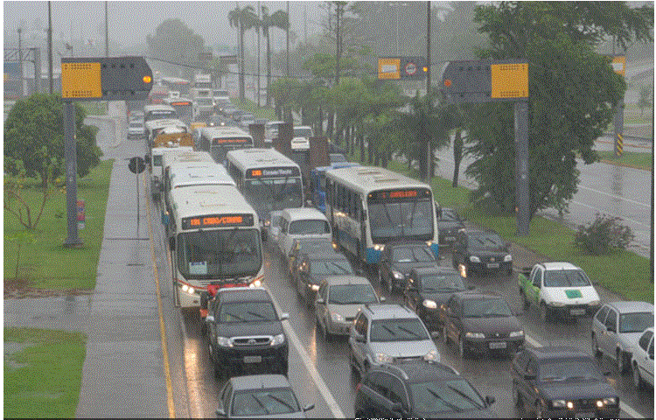
O contexto local
Notes:
O contexto: inicialmente falando do contexto local. Alagamentos na cidade do Recife são constante na época de inverno. Causam:
trânsito lento;
acidentes;
quebra de carros;
transtorno aos pedestres que precisam entrar em contato com a água contaminada;

Slide 5
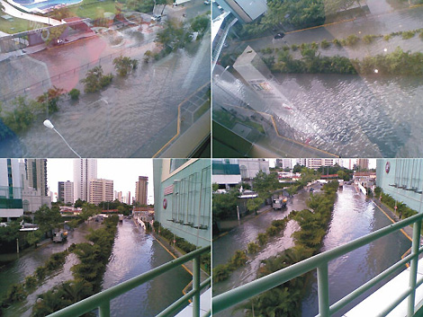
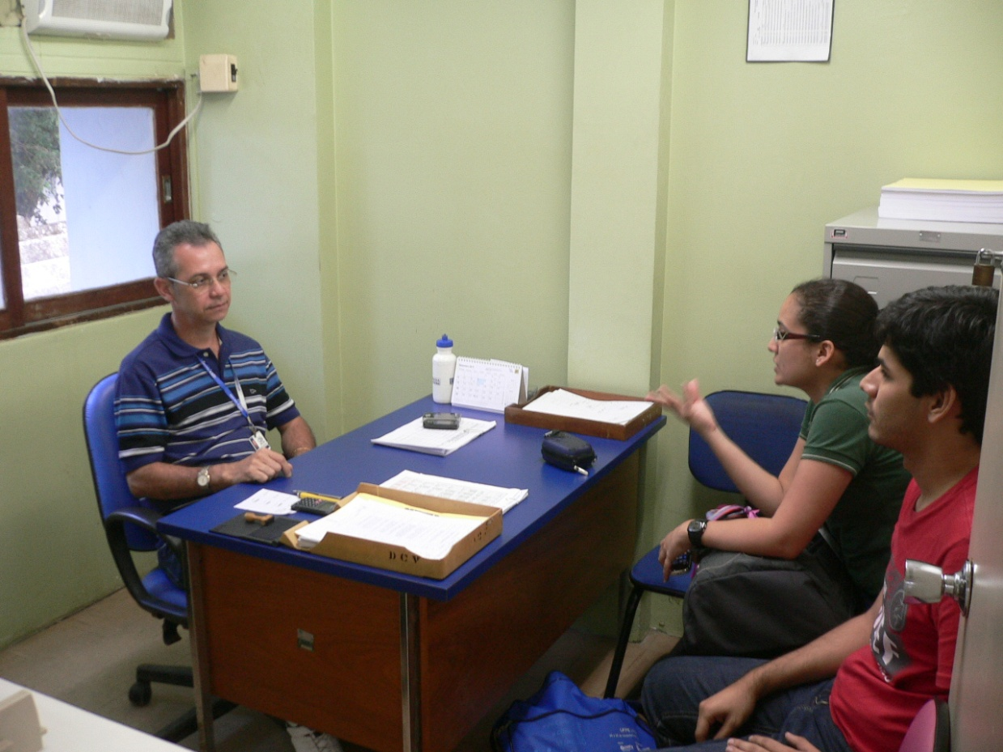
O contexto local: motivos
Grande quantidade de chuva;
Marés altas;
Topografia da cidade plana;
Alto grau de pavimentação da cidade;
Sistema de drenagem subestimada;
Notes:
“O ponto mais baixo da cidade do Recife está 3,5 a 4 metros acima do nível do mar. Em tempos de maré cheia, onde as ondas alcançam até 2,90 metros de altura, não há para onde a água escoar, muito pelo contrário, o mar começará a empurrar a água de volta. Além disso, a inclinação do sistema de drenagem é muito pequena devido a pouca profundidade, o que reduz a velocidade de escoamento e aumenta a permanência dos resíduos sólidos!” Ronaldo José, gerente de drenagem e pavimentação da Emlurb
Além dos fatores naturais da cidade, a Emlurb, com a infra-estrutura de hoje, não tem como atender toda a zona metropolitana, que é enorme.

Slide 6
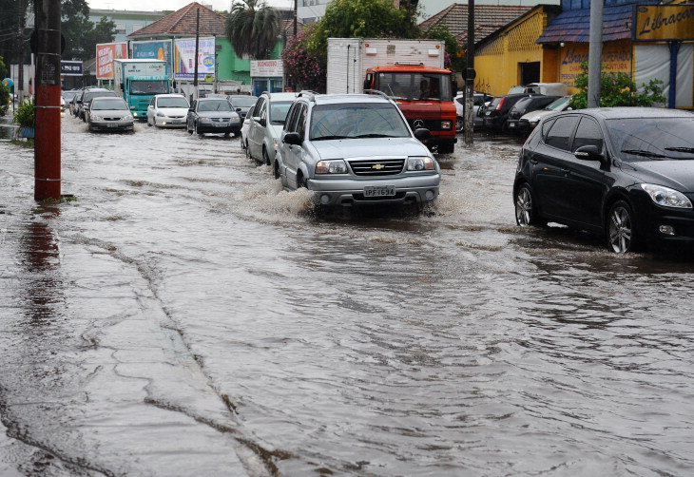
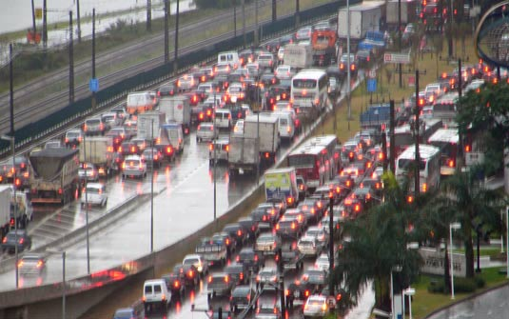
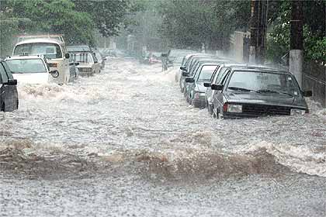
Uma realidade nacional
Porto Alegre
Rio de Janeiro
São Paulo: terra da garoa
Notes:
Problemas provenientes em outras cidades brasileira (não apenas de infra-estrutura)
São Paulo: solo está altamente impermeabilizado, impossibilitando a absorção da água pelo solo. Sem falar na grande quantidade de lixo produzida.
Rio de Janeiro : constituição geográfica propícia a alagamento, pois a cidade se encontra espremida entre os morros e o mar, e as matas que antigamente retinha as águas nos morros foram drasticamente reduzidas, o que provoca a enxurrada de águas na época de chuvas. Sem falar também na construção de imóveis nas beiras de rios.

Slide 7
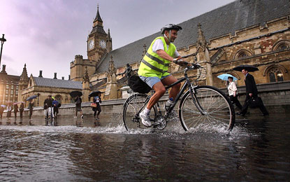
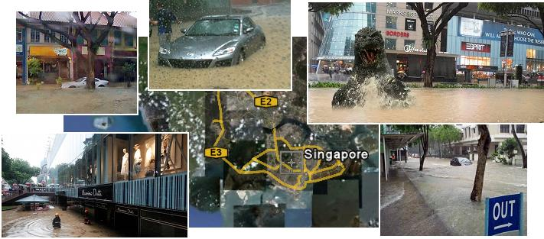
Uma realidade mundial
Inglaterra
Austrália
Cingapura
Notes:
Problema existente em outras cidades ao redor do mundo. O contexto passa de local, para nacional e global

Slide 8
Contexto
O que o transeunte normal pode fazer para evitar transtornos ao sair de casa?
O que as autoridades fazem para minimizar a situação?
Notes:
Cliente e usuário bem definidos

Slide 9
Cenário: para o transeunte normal...
Consultar a web
Depender dos noticiários via TV e rádio.
Notes:
Para o transeunte normal resta, em dias de chuva intensa , consultar os meios de comunicação para verificar a situação das vias, em especial, a internet.
Contudo, em um pesquisa recente feita, muitos usuários estão insatisfeitos com os atuais meios de informação pois:
1- A informação está muito espalhada e difícil de achar , muitas vezes é redundante ou contraditória;
2- Muitas vezes é desatualizada
3- Vaga, pouco precisa, depende da interpretação de cada colaborador
4- Muitas vezes não se encontra a informação deseja;
Em se tratando de meios como TV e rádio, o problema é ainda maior pois estes meios divulgam o que lhe acham mais interessante.

Slide 10
Cenário: para o transeunte normal...
Informação espalhada;
Difícil de encontrar;
Desatualizada;
Pouco relevante;
Não confiável;
Escassa;
Notes:
O usuário perde muito tempo para buscar as informações que deseja, isso se encontrar, o que causa desconforto e ainda por cima dificulta na tomada de decisão: qual melhor transporte escolher? Qual a melhor rota seguir?

Slide 11
Cenário: para as autoridades
Depende das ligações da população ao 156 e das vistorias feitas aos 30 pontos críticos da cidade.
Faz plantões nos invernos.
Notes:
Para as autoridades a falta de informação também prejudica o trabalho dos mesmos:
1- Não há um monitoramento dos pontos alagados, em tempo real, para que os caminhões de sucção ou outros órgãos sejam acionados rapidamente, minimizando o trânsito e os danos nas vias;
2- é necessários que os engenheiros da emlurb façam plantões até nos fins de semana, caso a previsão do tempo os informe, para fazer vistorias pela cidade, visitando inicialmente os pontos críticos e, posteriormente, os pontos indicados pelas ligações da população.

Slide 12
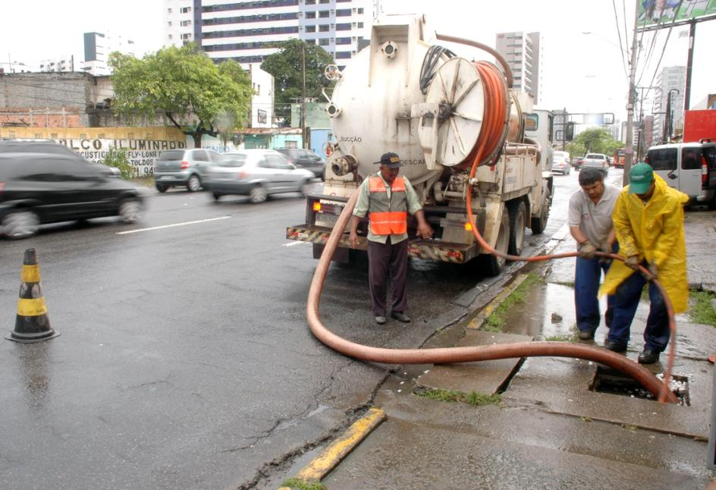
Cenário: para as autoridades
Não há medição do volume;
Não há ação rápida;
Não há histórico de alagamentos;
Não há mapeamento dos alagamentos;
Notes:
Uma parte do caminhão possui água para ser usada no jato e assim eliminar os resíduos sólidos e uma outra parte serve para receber a água succionada!
Com a falta de informações da altura de água, não é possível estimar o volume de água presente na via para assim melhor alocar o caminhão de sucção. Muito menos é possível fazer um estudo

Slide 13
Motivação
E se houvesse um sistema de monitoramento em tempo real das ruas alagadas de fácil e rápida visualização?
E se este sistema também disponibilizasse histórico dos pontos alagados , bem como o nível de água presente?

Slide 14
O que existe atualmente
Alaga –SP
CGE
PUB – Cingapura
EFAS: european flood alert system

Slide 15
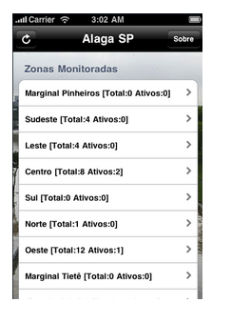
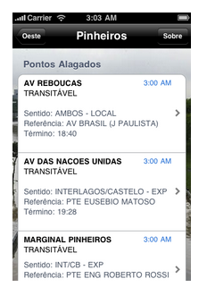
Alaga-SP
Terceiro aplicativo mais baixado Iphone;
Lista dos locais monitorados;
Informa condições da via;
Atualiza dados a cada 15 minutos;
Notes:
1- Possui uma listagem de vias “monitoradas”, onde o usuários pode selecionar as ruas de interesse.
2- Informa o nível de alagamento através de adjetivos como transitável e intransitável;
3- Informa a hora do término do alagamento;
4- atualiza os dados a cada 15 minutos;
5- É gratuito;

Slide 16
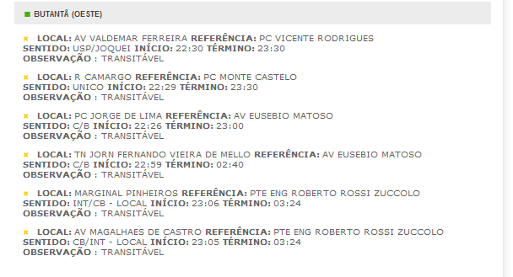
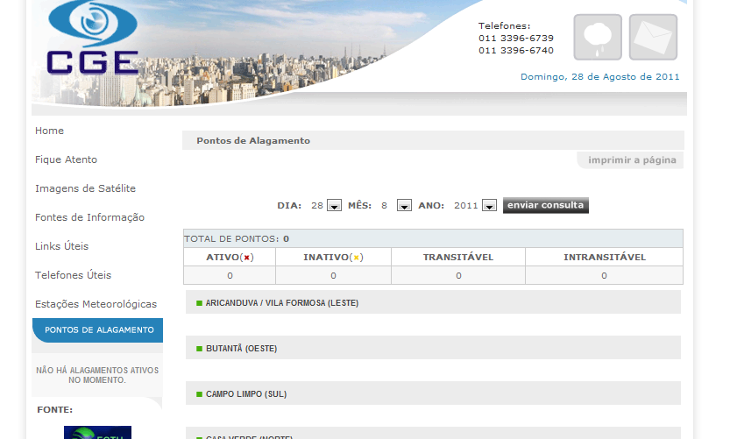
CGE – Centro de gerenciamento de emergências
Disponibiliza informação gerais de clima;
Pontos de alagamentos mapeados por ruas;
Histórico detalhado de até 1 ano;
Abrangência em toda cidade;
Notes:
1- site público;
2- O CGE disponibiliza informações de diversas fontes, desde de dados de estações meteorológicas, imagens de satélites e ligações de observadores locais. O site de certa serve como prevenção de chuvas e enchentes;
3- Uma abrangência maior para toda a cidade de São Paulo;
4- disponibiliza de um histórico de até um ano, como dados das vias, horário de início e término do alagamento;
Contudo, não tem uma interface fácil, não há gráfico sobre pontos alagados e não cruza os dados de alagamento com outros dados das vias como tráfego.

Slide 17
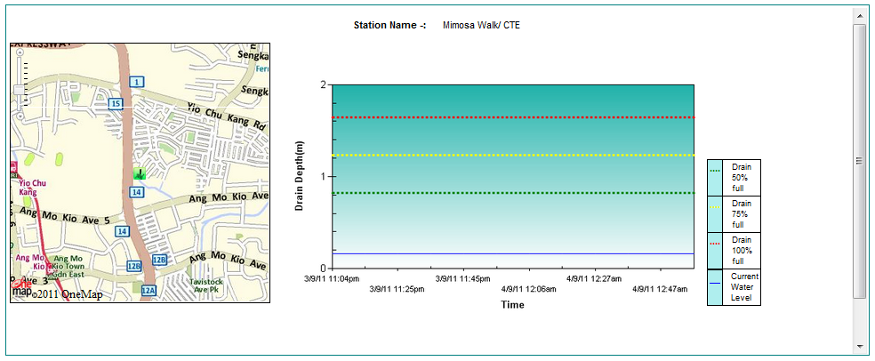
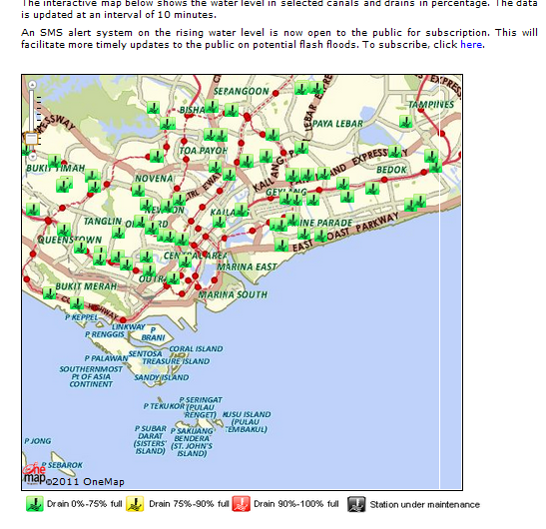
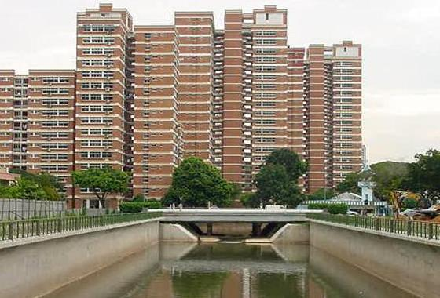
PUB -Cingapura
Sistema de monitoramento de canais;
Site com mapeamento dos canais;
Pequena evolução ao longo do dia;
Alertas via SMS
Notes:
Há políticas pública de construção de canais ao longo da cidade, baseadas no índice pluviométrico dos últimos anos, o tipo de superfície existente na área e sua inclinação, bem como a quantidade de água que está prevista fluir por tais canais
1- O sistema, além de contar com o site, que dispõe do mapeamento dos pontos com informações sobre cada sensor, também dispõe do serviço de alertas via sms, que permite o usuário cadastrar os pontos de onde deseja receber informações;
2- Informa precisamente o local o nível do canal, seja por metros ou por níveis declarados;
3- envia alertas a nas mudanças de estado de 75% (médio risco de alagamento) e de 90%(risco alto de alagamento);
4- dispõe de um mini histórico do dia que permite ao usuário verificar a evolução do alagamento;

Slide 18
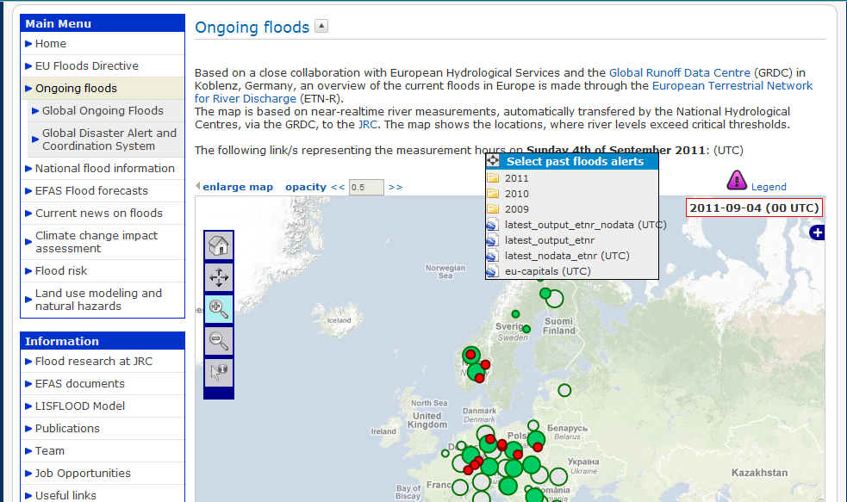
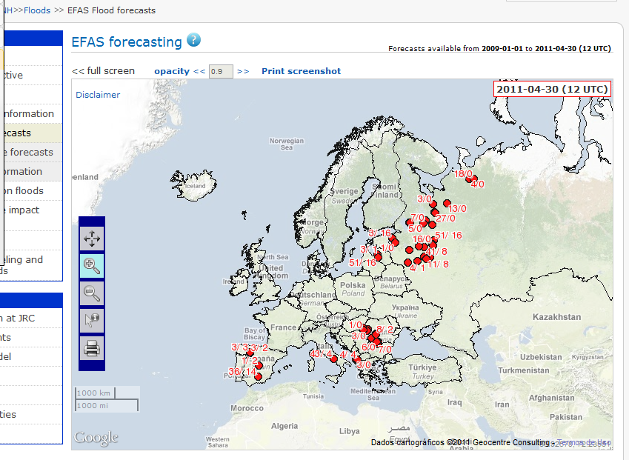
EFAS: European Flood Alert System
Consórcio de diversos países europeus para monitoramento de diversos aspectos climáticos e fluviais.
Sistema robusto e altamente tecnológico.
Notes:
1- Ideal para previsões de tempo, níveis de marés e rios. Faz previsão com até 10 dias de antecedência;
2- sistema altamanete robusto e caro, que integra informações de dados regionais e nacionais de vários países europeus, bem como imagens de satélite.
3- Os dados coletados em tempo real são enviado apenas aos órgãos públicos associados de cada país. Só após um mês é que os dados ficam disponíveis para o público.
4- a informação que chega ao público, contudo, não é tratada, portanto o site tem um teor altamente técnico, o que inviabiliza que um usuário comum possa visualizar o site.

Slide 19
Patentes : sensor de nível de água
Bóia magnética.
Patente: US 5.880.423
Data: 9 de Março de 1999

Slide 20
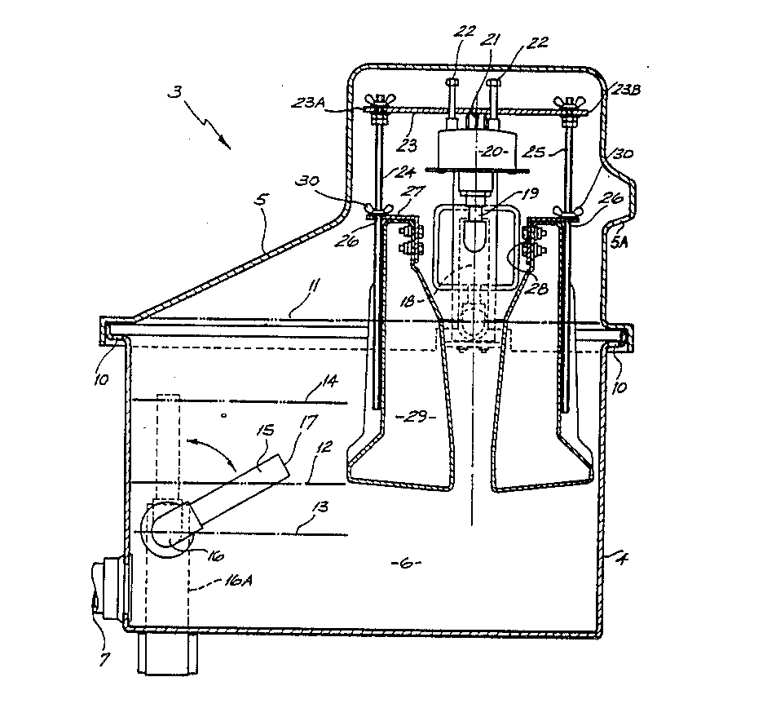
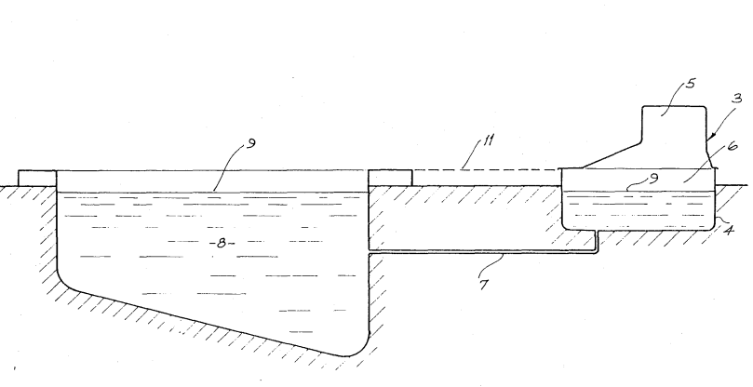
Patentes : sensor de nível de água
Automatic water level monitoring
Patente: US 4.621.657
Data: 11 de novembro de 1986
Notes:
A patente acima descreve um sistema de monitoramento do nível de água de uma piscina ou qualquer reservatório de água. O sistema é constituído de uma câmara, um duto de água conectando a câmara e o reservatório com o propósito de estabelecer níveis de água entre ambos. O sistema é geralmente disposto ao lado da piscina.

Slide 21
A solução: Pluviara
Sistema de monitoramento dos níveis de água presente nas ruas da cidade;
Informação em tempo real da altura da água na via;
Disponibiliza interfaces para web e celular;
Permite a personalização do serviço, com escolha do tipo de alerta a e de quais pontos monitorados;
Integra informações de trânsito e clima;
Mantém um histórico dos dados coletados;
Notes:
1- Propõe informação mais clara e objetiva do nível de água da rua através de interfaces com mapas e gráficos comparativos
2- disponibiliza outras informações como o trânsito e previsão do tempo
3- As informações estão em um único local de forma fácil de acessar
4- permite personalização de outros serviços

Slide 22
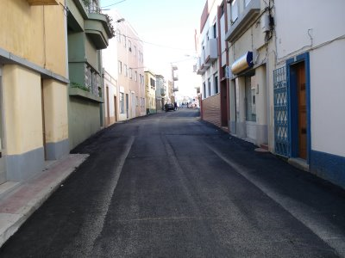
Comunicação por GSM
Nosso sensor
Detecta o nível de água

Slide 23
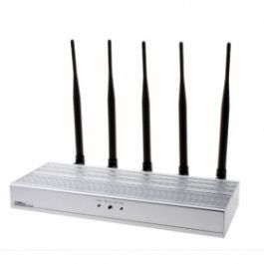
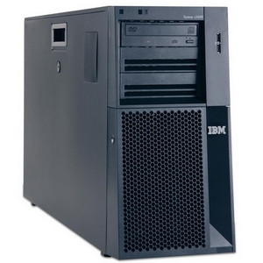
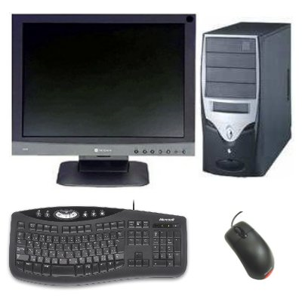
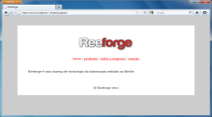
App Mobile
SGBD
Receptor GSM
USUÁRIO FINAL
Servidor
Website Cliente Final
Website Usuário Final
CLIENTE

Slide 24
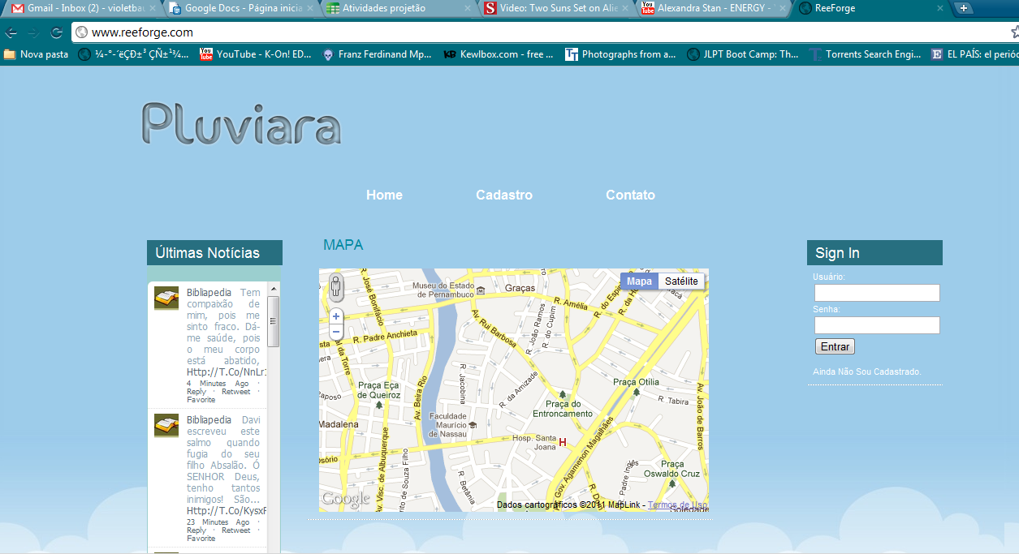
Notes:
Primeira visualização da animação: o site
1- Cliente acessa o site;
2 - Na própria home-page ele poderá visualizar o mapa os pontos alagados;
3- Ele escolherá um dos pontos e assim encontrará informações mais detalhadas sobre tal ponto;
4- Na opção de cadastro, ele irá para uma página com o cadastro onde poderá informar dados, escolher as vias em que deseja receber informações através de uma listagem ou desenhar sua rota no mapa, e escolher o tipo de alerta que deseja receber, inclusive baixar o aplicativo;
5- Já cadastrado, o cliente pode ir direto a página de entrada, onde visualizará apenas as informações de interesse;

Slide 25
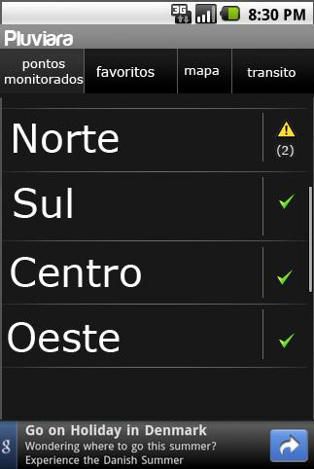
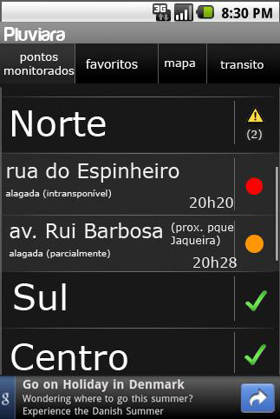
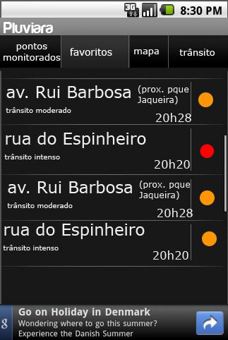
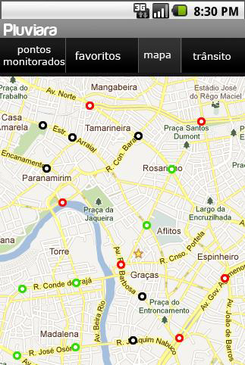
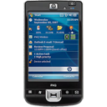
Notes:
Primeira visualização da animação: o aplicativo
1- Cliente baixa o aplicativo através do site;
2 – a primeira interface que ele escolherá a zona da cidade onde se encaixa sua rota;
3- Após esta etapa ele poderá escolher da listagem os pontos de maior interesse e verificar a situação em que se encontra;
4- Também tem a opção de visualização pelo mapa, com uma escala de cores indicando o nível de algamento;
5- ao clicar em um ponto específico, ele terá informações mais detalhadas sobre tal ponto;

Slide 26
Cenário com Pluviara: para o transeunte
Atualização
Precisão local
Confiabilidade
Personalização
Relevante
Fácil e prática
Concentrada
Informação

Slide 27
Pluviara para os usuários
Notes:
EFAS: para o usuário o EFAs é uma grande desvantagem, já que é um sistema restrito a órgãos do governo. Sua prevenção é apenas indireta, já que os dados são informados apenas as autoridades. A abrangência não é muito ampla, o que deixa de ser relevante ao cidadão comum que deseja saber informações sobre seu bairro ou cidade, o histórico só existe desatualizado de um mês, a atualização também é inexistente. Sua precisão não é eficaz devido também ao seu teor altamente amplo, as informações adicionais são extremamente técnicas e não há nenhuma personalização;
A abrangência de todos os sistemas pontuais depende da quantidade de sensores disponíveis ou regiões monitoradas e se concentra na área urbana.
O histórico de um dia, apenas para verificação do fluxo de alagamento é suficiente para o usuário. Como adicional poderia ser colocado o histórico de um ano.
Precisão: Pluviara informa local e nível de alagamento através de uma gradação entre baixo, médio e alto. Uma precisão melhor do que o simples transitável e intransitável do AlagaSP e CGE e muito melhor do que o do Pub que não informa quantidade de água na via, mas apenas no canal;
-Informações: Pluviara oferece informações adicionais de trânsito e clima, ao contrário do PuB, que só informa níveld e água, e melhor que CGE que contém muitas informações técnicas e irrelevantes;
Personalização: permite a escolha de pontos a serem monitorados, rotas alternativas, adição e remoção de sensores, escolha se deseja receber alerta ou não de algum ponto favorito;
Interface: Pluviara tem interface web e celular de fácil navegação;

Slide 28
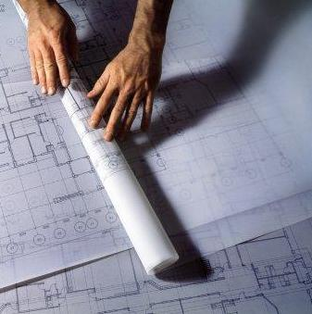
Cenário com Pluviara: autoridades
Informação
Tempo real;
Confiável;
Precisa quanto ao local e nível de água;
Armazenada em um histórico;
Maior comunicação com a população;

Slide 29
Pluviara para o cliente
Notes:
Informação: a Emlurb tem interesse principalmente por nível de água na via e índice pluviompétrico. Dados como trânsito é irrelevante, e clima eles já possuem contatos com as estações meteorológicas.
Histórico: robusto de mais de um ano, com datas, horários, gráficos comparativos, etc.
Interface: com dados relevantes a Emlurb e com canal de comunicação com a população;
Precisão: informa o local e altura de água disponível naquele local, ambas informações importantíssimas para Emlurb;

Slide 30
Nosso modelo de negócio
Cliente secundário : propriedades privadas
Venda de serviço particular
Definição do tipo de alarme
Usuário: transeuntes
Site e app gratuitos
Anúncios
Cliente : Prefeituras
Venda do serviço
Venda de informações
Notes:
Como eu imaginei agora nosso modelo de negócio: Temos uma lado público e um lado privado
Público: corresponderia a vender o sistema para a prefeitura e o banco de dados com as informações de alagamento, indice pluviometrico, etc para demais órgãos públicos que desejam tais dados além da Emlurb. O motorista comum não pagaria nada, as informações estariam disponíveis no site de graça, bem como o aplicativo no smartphone também seria gratuito.
Particular: neste caso entra os apartamentos com garagens subterrâneas ou, em um caso mais genérico, qualquer estabelecimento com algum compartimento subterrâneo. Neste caso, os síndicos, condominos ou proprietários iriam instalar o sensor personalizado em frente ao seu estabelecimento e iriam definir um valor mínimo onde eles já querem ser avisados sobre o nível de água na rua. Eles também teriam a possibilidade de escolher a forma de alarme, ou sonoro ou acionando alguma bomba, ou ambos. Ai neste caso prestaríamos uma serviço personalizado para cada estabelecimento. É neste caso que eu acho interessante o sms para avisar sempre que a garagem estivesse enchendo.

Slide 31
Dividir para conquistar: como está organizada nossa equipe
Gerencia Geral: Pamela Thays
Gerencia de Tecnologia: Rodolfo César
Gerencia de Usabilidade: Walber Nunes
Equipe de Hardware: Rodolfo
Sensor team: Pamela
Leandro
Diego
Core Team: Eduardo
Tiago
Equipe de Software: Walber
Server Team: Bruno
Filipe
Communication Team:
Márcio
Rodolfo
Charamba
Service Team app: Leonardo
Walber
Raphael
Service Team: site
Aline
Augusto
José

Slide 32
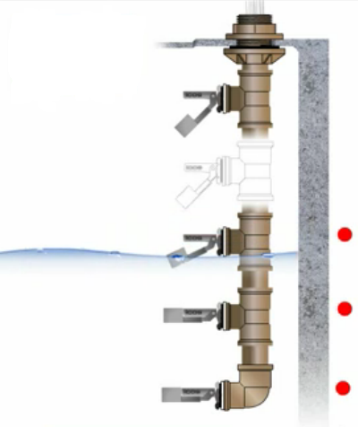
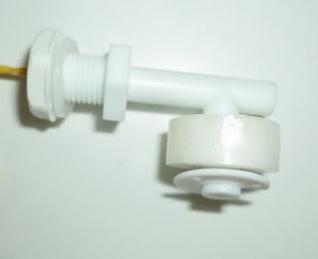
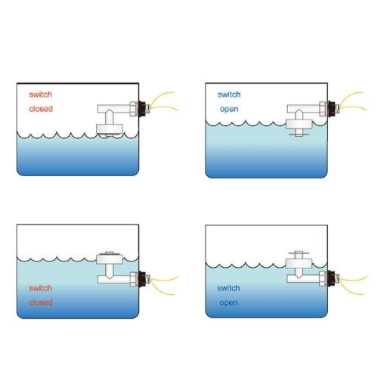
Tecnologias: o sensoriamento
Notes:
Sensor de nível de água: bóia magnética que atua como chave aberta. Ao atingir um certo nível de água, a bóia fecha o circuito, e envia o sinal.
Dimensões da bóia:
Estrutura: coluna de leitura discreta com níveis de saída multiplexada. As bóias estarão conectadas via canos e juntas PVC e cada uma corresponderá a um certo nível predeterminado. O controle da identificação de qual bóia está ativa será feita pelo microcontrolador.

Slide 33
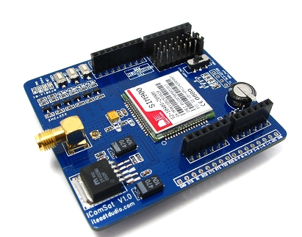
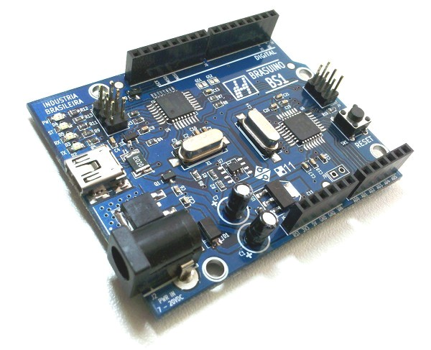
Tecnologias: controle e comunicação
Shield GSM 900sim
Arduíno
Envio de sinais
Recebimento de informações
Controle
Notes:
Processamento embarcado: placa de prototipação Arduino ( no nosso caso mais especificamente é o brasuino BS1)
Comunicação (envio de dados) : através do shield GSM/GPRS para arduino 900sim
Recebimento de dados : celular recebe os dados e o comandos ao servidor são repassados pelo computador.
Como produto: a comunicação poderá se estender para wi-fi em caso de cidades digitalizadas. A opção do uso em primeira estancia de GSM/GPRS foi com o intuito de aproveitar a já estrutura de comunicação existente na cidade.

Slide 34
Tecnologias de Software: tratando as informações
Notes:
Processamento remoto : servidor web dedicado => APACHE PHP HTML CSS JavaScript Google Maps API
Banco de dados: Open Source (PostgreSQL)
Interface: Via SMS=> API que se comunica com o celular (libGammu) ou API de terceiro que cobra pelas mensagens enviadas
Aplicativo Android (JAVA)
Site integrado ao Google Maps

Slide 35
Agenda
Primeiro Release
Segundo Release
Feira de projetos
Sensor completo;
Comunicação com o servidor;
Interfaces;
Servidor Completo;
Serviços funcionando;
Refinamento e ajustes do sistema;
Apresentação
Comunicação com as interfaces;

Slide 36
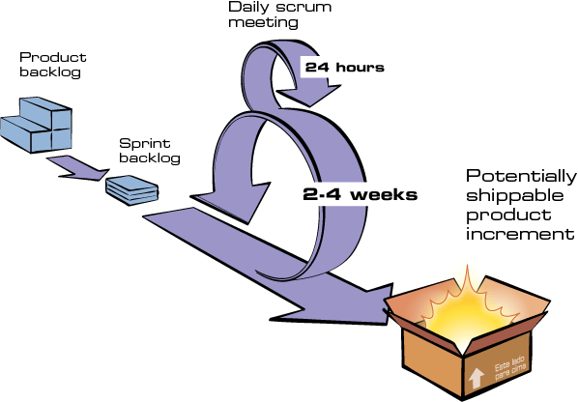
Metodologia
Sprints de uma semana;
Sprint Review Meeting todos os sábado, das 9h as 14h, com toda a equipe;
Reuniões menores durante a semana entre os integrantes de cada módulo;

Slide 37
Status Report 1.1
Motivos: demora na entrega
Plano: fazer a simulação da detecção do nível de água com fios condutores;
Dias de atraso: 3 ;
Concluídas
Em andamento
Não iniciadas
Equipe | Atividade | Pré-requisitos
Sensor Team | 1. Aquisição das bóias | -
Sensor Team | 2. Montagem do sensor | Atividade 1
Sensor Team | 3. Definir melhor graduação do sensor | Atividade 2
Sensor Team | 4. Interface sensor Arduíno | Atividade 2
Core Team | 5. Estudar bibliotecas do Arduino | -
Core Team | 6. Projetar máquina de estados conceitual | -
Core Team | 7. Pesquisar interrupções | Atividades 5 e 6
Motivos: tempo = integrantes com provas e lista de exercícios;
Plano: communication team ajudar;
Dias de atraso: 3 ;
Notes:
Sensor team = 3 dias : montar os fios fazer as conexões e os testes básicos;

Slide 38
Status Report 1.1
Equipe | Atividade | Requisitos
Communication Team | 8. Aquisição do shield arduino | -
Communication Team | 9. Aquisição da fonte para sistema embarcado | -
Communication Team | 10. Dominar inicialização do modulo GSM com o arduino | 8 e 9
Communication Team | 11. Dominar comandos AT para estabelecer conexão GPRS | 10
Communication Team | 12. Dominar comandos TCP e HTTP para envio de string para servidor | 10
Communication Team | 13. Desativar recebimento de chamada durante conexão GPRS | 10
Server Team | 14. Aprender tecnologia de comunicação com o GSM | -
Server Team | 15. Enviar e receber mensagens | 14
Notes:
Detalhes de tempo de atraso de atividades.

Slide 39
Status Report 1.1
Motivo: estudar melhor o PostgreSQL;
Dias: 1;
Motivo: tempo = equipe do servidor dedicada a estudar características técnicas do PostgreSQL.
Plano: service team ajudar;
Dias: 2;
Equipe | Atividade | Requisitos
Server Team | 16. Processar mensagens recebidas | 14
Server Team | 17. Criação do minimundo | -
Sever Team | 18.Criar modelos ER e lógico | 17
Server Team | 19. Comunicação com as aplicações | -
Service Team | 20. Refinamento do site da empresa | -
Service Team | 21. Definir casos de uso do site do usuário | -
Service Team | 22. Primeira versão da interface do site do usuário | 21
Service Team | 23. Definir casos de uso do site cliente | -
Service Team | 24. Primeira versão da interface do site cliente | 23
Service Team | 25. Definir casos de uso da aplicação móvel | -
Service Team | 26. Primeira versão da interface do aplicativo | 25
Service Team | 27. Validação da interface com cliente/usuário | 21,23 e 25
Motivo: tempo não foi suficiente para concluir todas as interfaces;
Plano: implementar os esboços durante a semana para validar antes do sábado;
Dias: 3;
Notes:
Por que 3 dias: 1 dia necessário para fazer um primeira versão das interfaces web e mais dois dias para validar com o usuário e com o cliente;

Slide 40
Status Report 1.1
Motivos: Professores ocupados ou viajando;
Plano: entrar em contato por e-mail para marcar reuniões;
Dias: 3;
Equipe | Atividade | Requisitos
Gerencial Geral e de Usabilidade | 28. Entrevista com professores de design de produto e ergonomia | -
Gerencial Geral e de Usabilidade | 29. Entrevista com professores de urbanismo | -
Todos | 30. Definir modelo de integração de dados do trânsito | -
Todos | 31. Refinar valores agregados | -
Todos | 32. Refinamento da curva de valores | 31
Todos | 33. Refinamento do modelo de negócios | -
Notes:
Por que 3 dias: 1 para marcar reunião com os professores de design, outro para conseguir o contato dos professores de urbanismo e outro para entrevistá-los

Slide 41
Dúvidas

Slide 42
Nosso muito obrigado!

